Slide 1
SENKU en C++
Integrantes:
Machon, Anibal
Argüelles, Felipe
Burmester, Hans

Slide 2
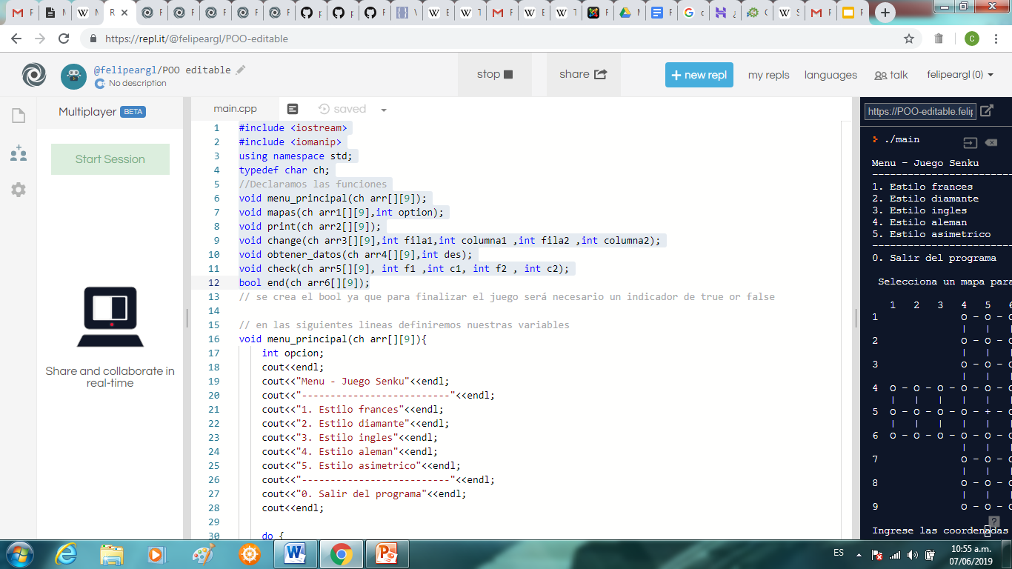

Desarrollo del proyecto:
El código del proyecto fue desarrollado en la plataforma repl.it. Se usó la opción de Multiplayer que posee esta plataforma para que el código pueda ser desarrollado de manera simultánea por todos los miembros del equipo.

Slide 3
Instrucciones del juego:
Primero se selecciona uno de los 5 mapas posibles.
Al inicio del juego están todos los espacios ocupados menos uno.
El jugador solo puede mover una pieza a la vez.
Las piezas solo se pueden mover cuando es posible saltar encima de otra pieza y tienen como destino un espacio vacío.
El juego se gana cuando solo queda una pieza
El juego se pierde cuando ya no es posible realizar más movimientos posibles y no se ha logrado quedar con 1 pieza.

Slide 4
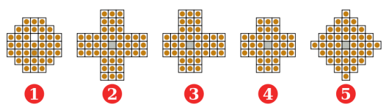
Mapas
El juego ofrece los siguientes mapas:
1.Estilo frances
2.Estilo alemán
3.Estilo asimétrico
4.Estilo ingles
5.Estilo diamante

Slide 5
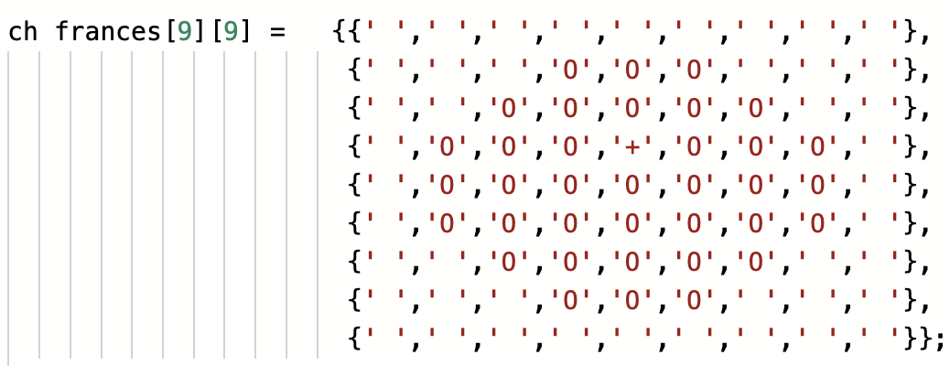
Matrices
La aplicación está predeterminada a 9 filas y 9 columnas, las cuales son utilizadas para plotear el juego dependiendo del mapa elegido.
Las fichas se mueven indicando la posición de la ficha que se desea mover y la posición a la cual se va a mover. Estas posiciones son determinadas por fila y columna dentro de la matriz.

Slide 6
Diseño
Una herramienta útil para separar los espacios fue setw(), en la cual el parámetro dentro de dicha utilidad incrementa el espacio entre la siguiente impresión.
Los mapas fueron predeterminados para una mejor estructuración de las matrices y su visualización, y como un instrumento o guía complementaria del código al realizarse.
El mapa se visualiza nuevamente una vez se haya movido una ficha, lo que permite al jugador continuar con uno nuevo provisto. De esta función, se puede extraer que el jugador pueda retroceder a ver en qué movimiento, cometió un error en el juego como método de aprendizaje.

Slide 7
Funciones Utilizadas
Para el desarrollo de este programa fue necesario el uso de 7 funciones que se complementan entre sí, en general se pueden dividir en 2 partes. La primera es la parte gráfica del juego, la cual se encarga de recibir los datos y según eso graficar el mapa en el que se jugará. La segunda recolecta los datos ingresados y los reconoce como movimientos de las fichas en el juego.

Slide 8
Primera parte
menu_principal:Esta es la función encargada de ofrecer al usuario las opciones de mapa que tiene, desde acá se manda información tanto a la función print como a la función mapas.
mapas: Esta función tiene almacenada los distintos tipos de mapas existentes en el juego,de acá se mandará información a la función print acerca del tipo de tablero que finalmente se imprimirá.
print: Esta función cumplirá dos roles importantes, el primero será el de imprimir el mapa seleccionado en la función anterior, el segundo rol que tomará será el de imprimir constantemente los cambios realizados en el tablero debido al movimiento de las fichas presentes en el.

Slide 9
Segunda Parte
obtener datos: Esta función recibe la posición de la ficha que se desea mover y el destino de esta.Una vez que tiene estos datos lo que hace es mandarlos a la función “Check” la cual verificará si el movimiento es válido o no.
check: mediante ifs and else se comprueban los movimientos de fichas válidos en el juego. De ser erróneos, imprime un mensaje de error, y vuelve a solicitar los datos.
change: asigna la ficha obtenida en check, a la nueva posición y elimina la posición anterior como ocupada.
end: serie de condiciones que finalizan el juego a partir de los movimientos restantes no válidos, o de haber terminado satisfactoriamente.

Slide 10
Gracias

